Slide 1
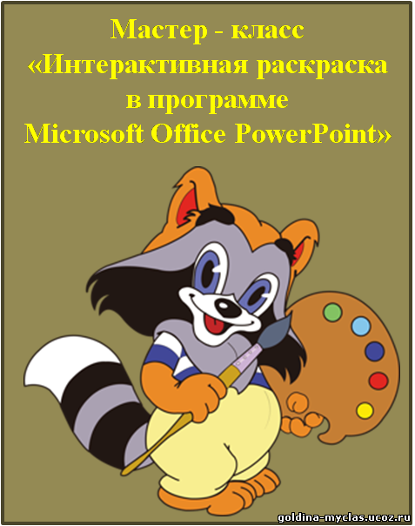
МБОУ «Жердевская СОШ»
Тамбовской области
Тренажёр – раскраска
«Словарные слова»
Русский язык. 1 -4 классы.
УМК любой
Автор – составитель:
учитель начальных классов
Маколкина Марина Владимировна
2015

Slide 2
Дорогой друг!
Перед тобой словарные слова. Вспомни их правописание и вставь пропущенную букву.
Если ты ответишь правильно, то перейдёшь к следующему заданию.
Удачи!

Slide 3
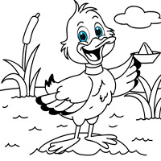
м. рковь
а
о

Slide 4
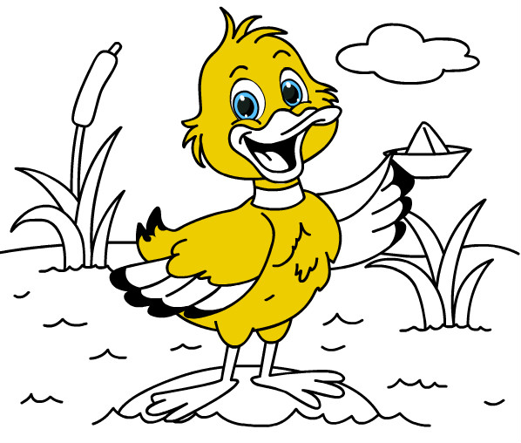
к . пуста
о
а

Slide 5
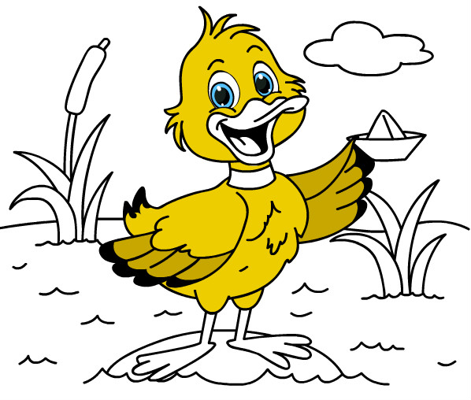
. гурец
о
а

Slide 6
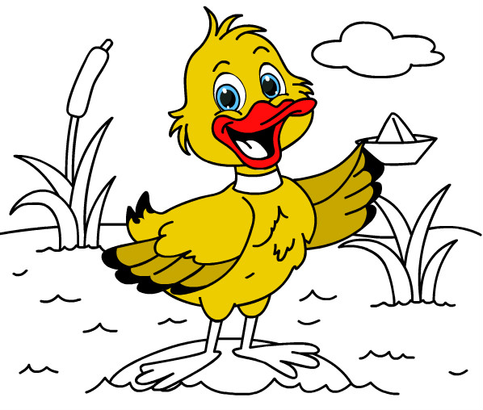
к . ртофель
о
а

Slide 7
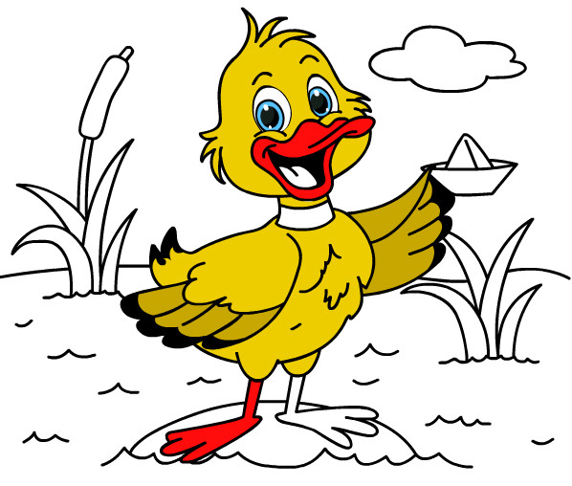
ов . щи
о
а

Slide 8
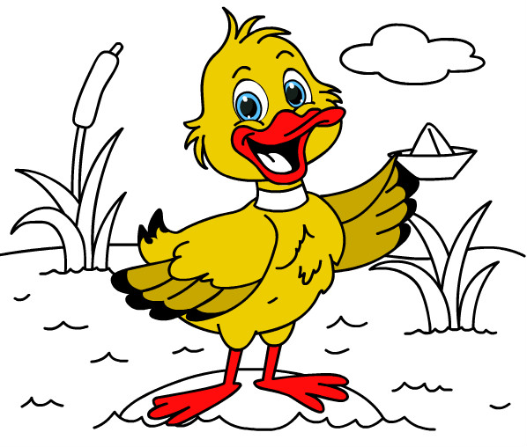
. вёс
о
а

Slide 9
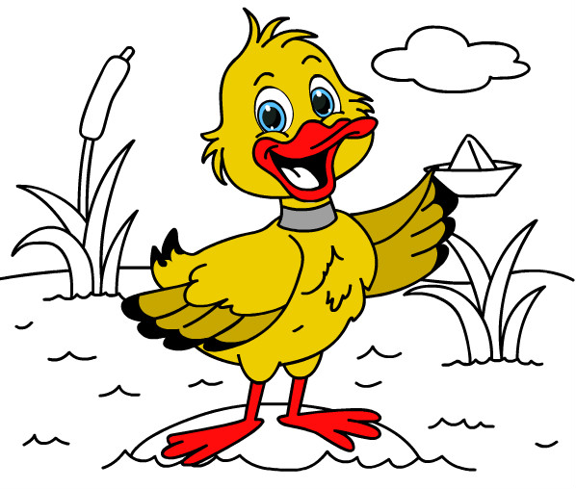
. город
о
а

Slide 10
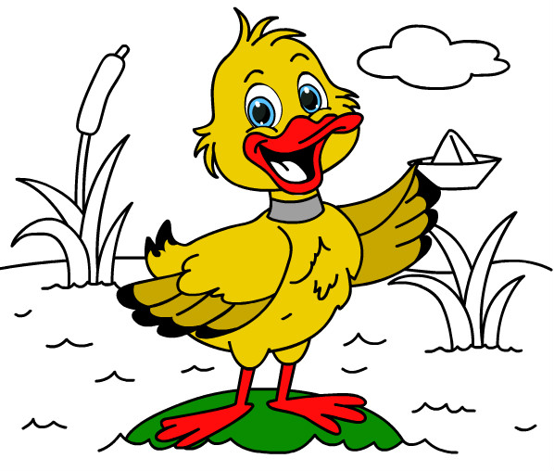
. рбуз
о
а

Slide 11
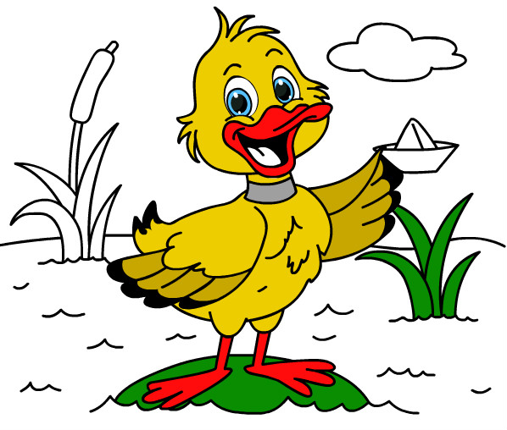
г . рох
о
а

Slide 12
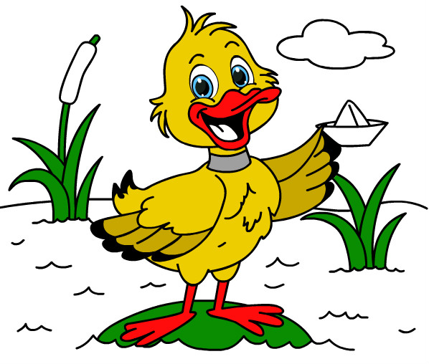
п . мидор
о
а

Slide 13
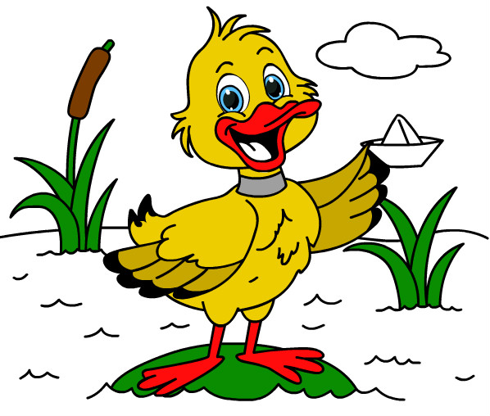
р . стение
о
а

Slide 14
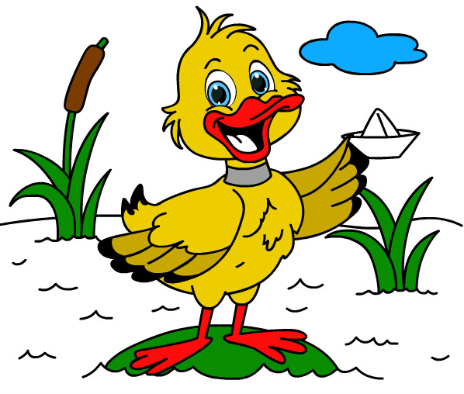
ур . жай
о
а

Slide 15
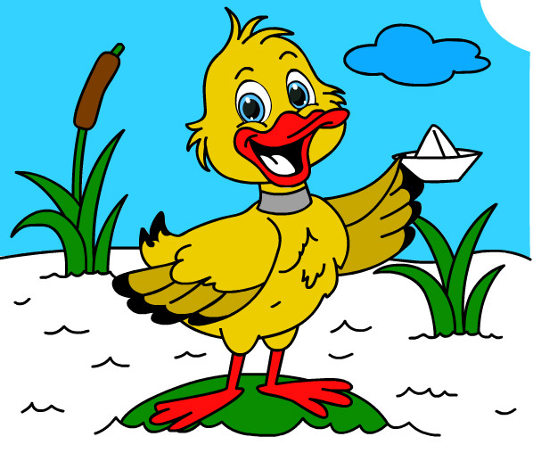
ябл . ко
о
а

Slide 16
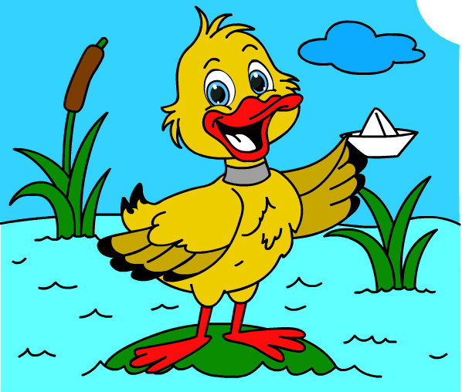
ябл . ня
о
а

Slide 17
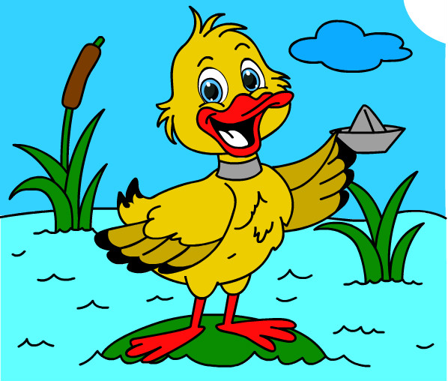
р . машка
о
а

Slide 18
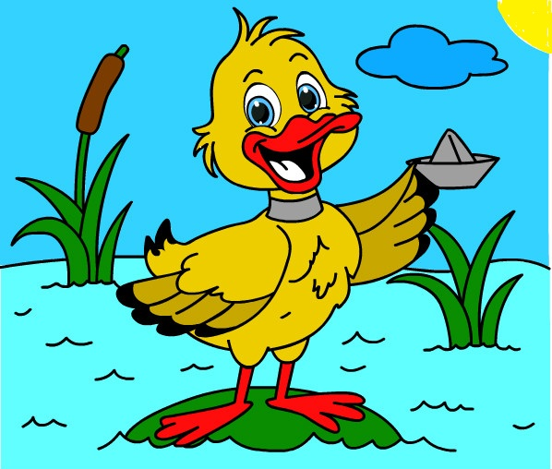
м . лина
о
а

Slide 19
Молодец!
Выход

Slide 20
Интернет-ресурсы
http://igraem.pro/wp-content/uploads/2014/06/duck.jpg - картинка «Утёнок»
http://igraem.pro/raskraski/raskraska-utyonok/ - раскраска «Утёнок»
http://pedsovet.su/_ld/265/05581137.jpg - сине-зелёная рамка
Ведущая мастер-класса "Интерактивная раскраска
в программе Microsoft Office Power Point» Фокина Л.П.

